Slide 1
VBPR: Visual Bayesian Personalized Ranking from Implicit Feedback
2016AAAI, UCSD

Slide 2


背景及问题定义
隐式反馈，重排问题
每个item对应一张图片
矩阵分解
对于visual特征加入额外的维度

Slide 3

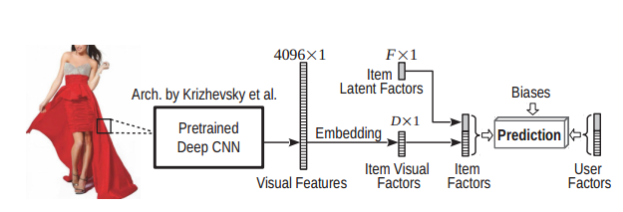
解决方案
直接使用visual特征作为向量θ：维度太高
先用PCA等方法降维：丢失信息
本文方案：使用embedding kernel
再加入偏置

Slide 4

模型训练-BPR
Bayesian Personalized Ranking
Pairwise排序优化方案，SGD
训练集
优化目标函数
由于pairwise，原本公式中用户的偏置部分可以去掉

Slide 5
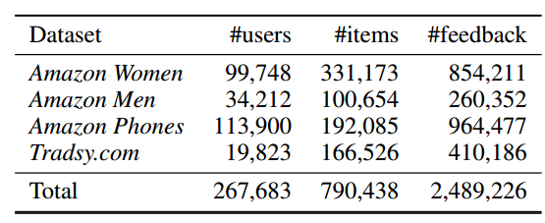
实验
两个线上交易数据集Amazon和Tradesy.com
4096维视觉特征
按用户平均的AUC

Slide 6
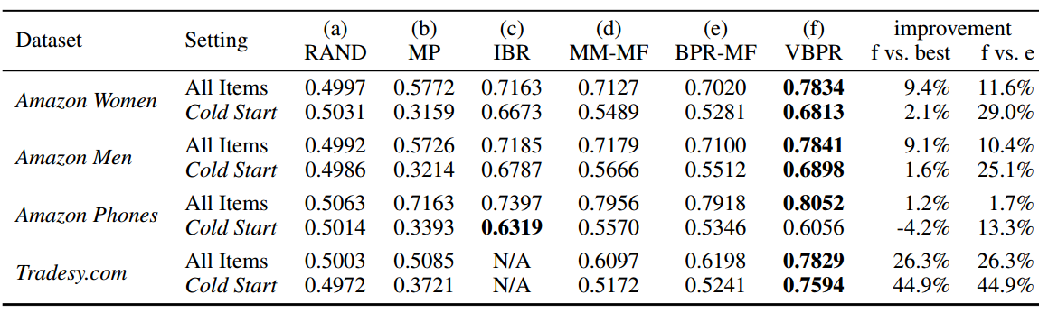
实验

Slide 7
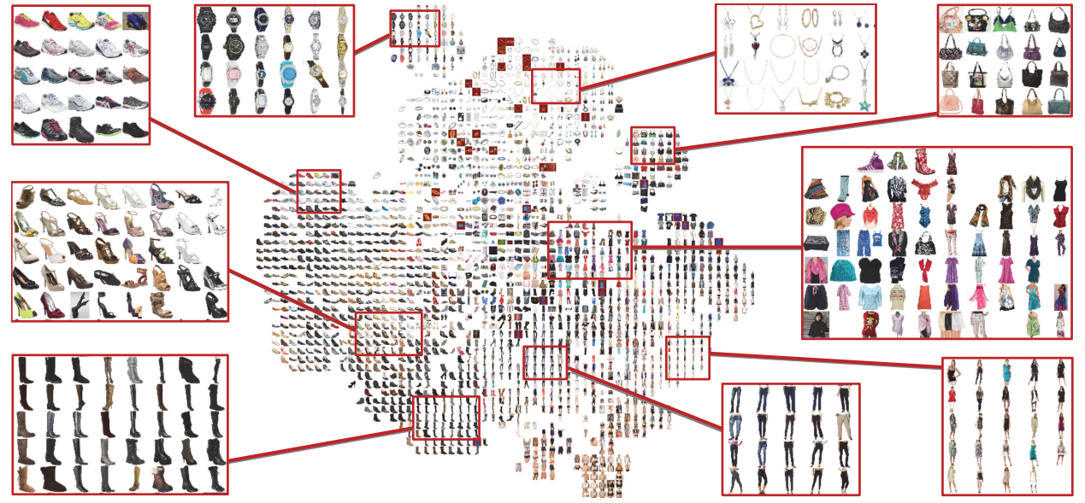
实验

